Slide 1




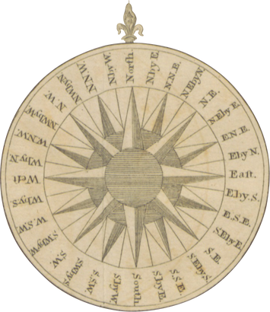


ĐẢNG CỘNG SẢN VIỆT NAM RA ĐỜI
VÀ LÃNH ĐẠO ĐẤU TRANH GIÀNH CHÍNH QUYỀN
(1930 - 1945)
Chương 1

Slide 2

Phong trào cách mạng 1930 - 1931 và
khôi phục phong trào 1932 - 1935
Bối cảnh lịch sử
Nguyễn Ái Quốc chuẩn bị các điều kiện để thành lập Đảng
Phong trào dân chủ 1936 - 1939
Lãnh đạo quá trình đấu tranh
giành chính quyền
(1930 - 1945)
Chương 1
Đảng Cộng sản Việt Nam ra đời &
Cương lĩnh chính trị đầu tiên
của Đảng (2/1930)
Thành lập Đảng Cộng sản Việt Nam và Cương lĩnh chính trị đầu tiên của Đảng
Phong trào giải phóng dân tộc
1939 - 1945
Ý nghĩa lịch sử của việc thành lập
Đảng Cộng sản Việt Nam
Tính chất, ý nghĩa và bài học kinh nghiệm của Cách mạng Tháng Tám 1945

Slide 3







II. Lãnh đạo quá trình đấu tranh giành chính quyền (1930 - 1945)
Phong trào dân chủ 1936 - 1939
Điều kiện lịch sử
và chủ trương của Đảng
Nguy cơ chiến tranh đe dọa
nền hòa bình và an ninh quốc tế
Tình hình thế giới
Khủng hoảng kinh tế
làm mâu thuẫn dâng cao
Hình thành phe
Trục phát xít
Giai cấp tư sản một số nơi chủ trương dùng bạo lực chia lại thị trường

Slide 4

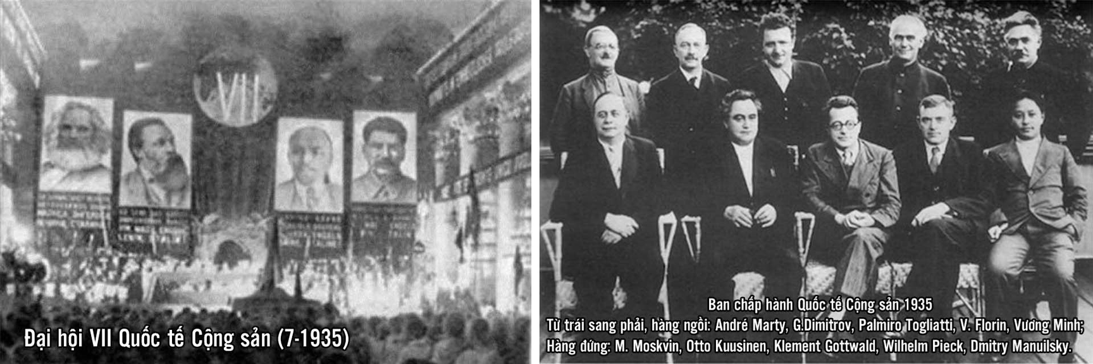
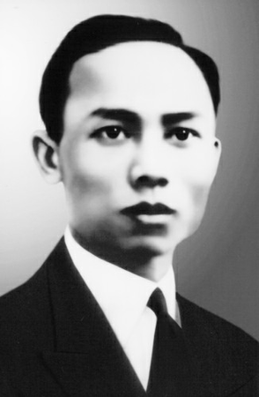
II. Lãnh đạo quá trình đấu tranh giành chính quyền (1930 - 1945)
Phong trào dân chủ 1936 - 1939
Điều kiện lịch sử
và chủ trương của Đảng
Chủ trương của
Quốc tế Cộng sản
Tình hình thế giới
Kẻ thù nguy hiểm trước mắt là chủ nghĩa phátxít
Nhiệm vụ trước mắt:
chống phátxít, chống chiến tranh, bảo vệ dân chủ và hòa bình
Tổng bí thư
Lê Hồng Phong
được bầu làm Ủy viên Ban Chấp hành
Quốc tế Cộng sản
Giai cấp công nhân
phải thống nhất hàng ngũ,
lập mặt trận nhân dân rộng rãi

Slide 5
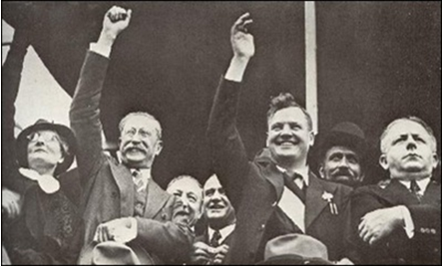

II. Lãnh đạo quá trình đấu tranh giành chính quyền (1930 - 1945)
Phong trào dân chủ 1936 - 1939
Điều kiện lịch sử
và chủ trương của Đảng
Tình hình thế giới
Ban bố nhiều quyền tự do, dân chủ, có những quyền được áp dụng ở thuộc địa
Tạo điều kiện
thuận lợi
Mặt trận nhân dân Pháp do Đảng Cộng sản Pháp
làm nòng cốt giành thắng lợi trong Tổng tuyển cử 1936
Ra đời Chính phủ Mặt trận nhân dân Pháp

Slide 6
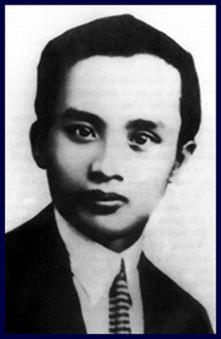
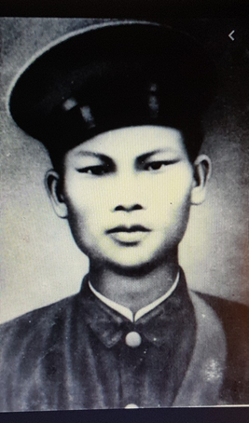
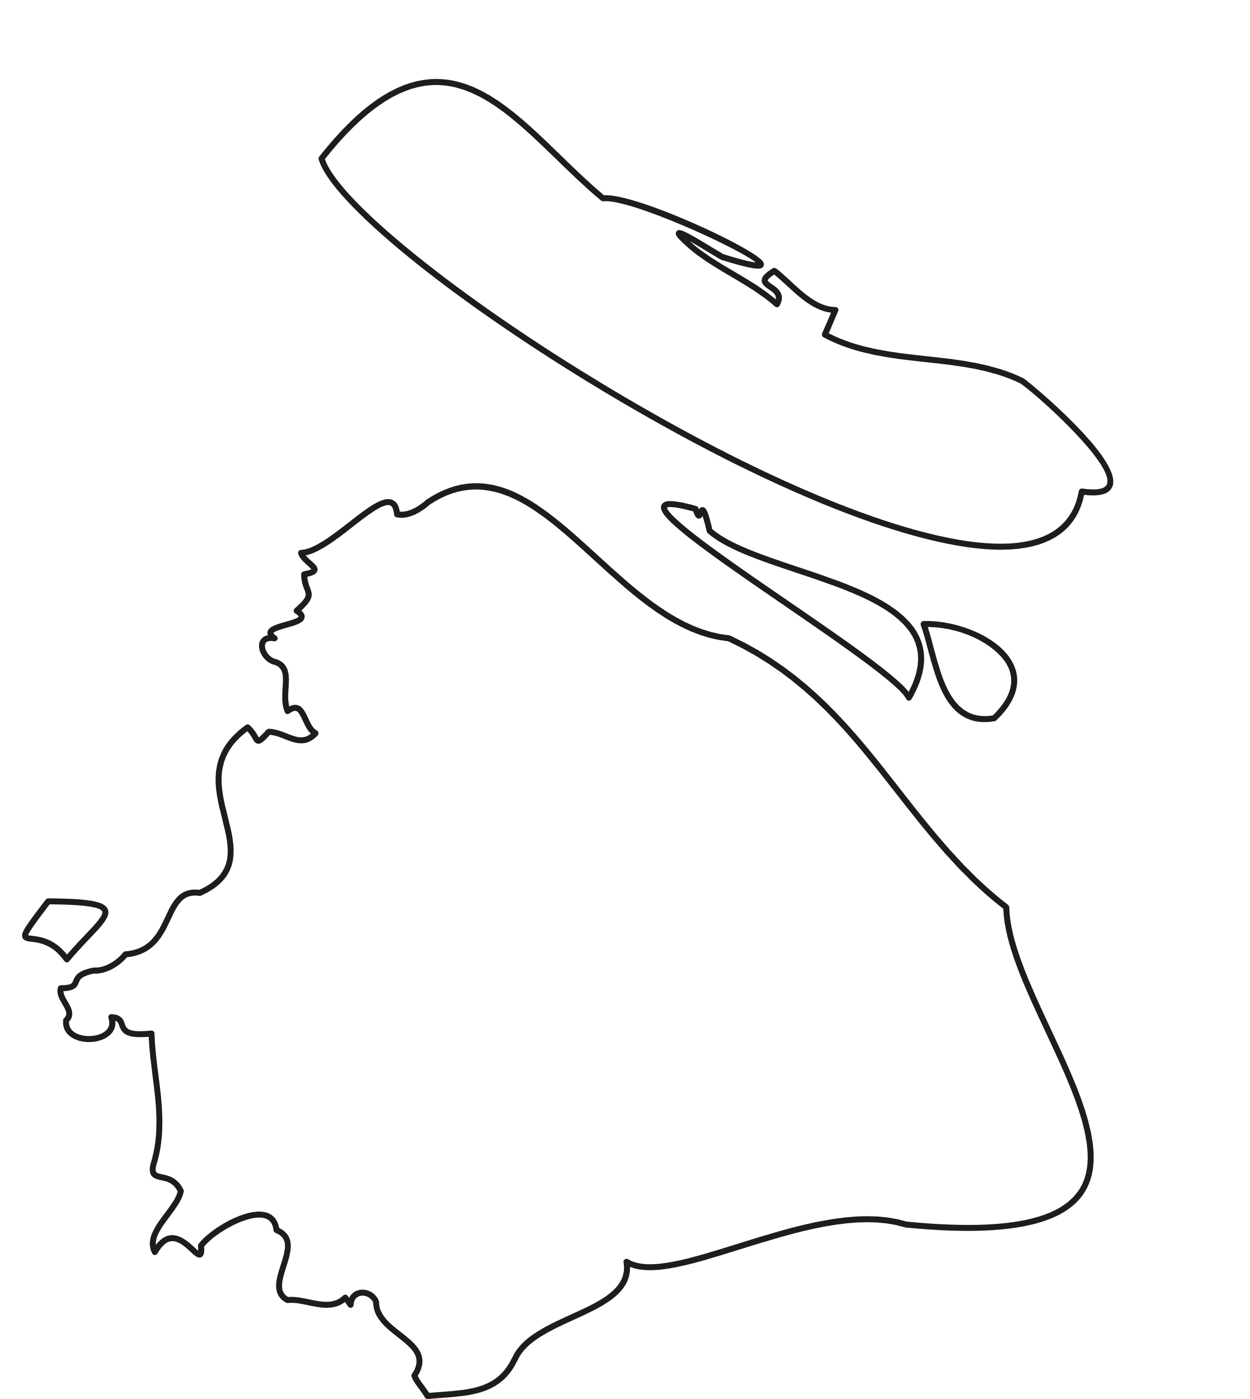




II. Lãnh đạo quá trình đấu tranh giành chính quyền (1930 - 1945)
Phong trào dân chủ 1936 - 1939
Điều kiện lịch sử
và chủ trương của Đảng
Tổng bí thư
Lê Hồng Phong
chủ trì
Đồng chí
Hà Huy Tập
Đồng chí
Phùng Chí Kiên
Nhằm “sửa chữa những sai lầm” trước đó và “định lại chính sách mới” theo nghị quyết của
Quốc tế Cộng sản
26/7/1936
Hội nghị Ban Chấp hành Trung ương
Nhiệm vụ trước mắt: chống phátxít, chống chiến tranh đế quốc,
chống phản động thuộc địa và tay sai, đòi tự do, dân chủ, cơm áo và hòa bình
“lập Mặt trận nhân dân phản đế rộng rãi ...
để cùng nhau tranh đấu đòi những điều dân chủ đơn sơ”
Thượng Hải, Trung Quốc
Bí mật,
không hợp pháp
Công khai, nửa công khai, hợp pháp, nửa hợp pháp kết hợp bí mật và bất hợp pháp
Chuyển hình thức
hoạt động

Slide 7



II. Lãnh đạo quá trình đấu tranh giành chính quyền (1930 - 1945)
Phong trào dân chủ 1936 - 1939
Điều kiện lịch sử
và chủ trương của Đảng
Nhận thức mới của Đảng về hai nhiệm vụ phản đế và điền địa
“Nếu phát triển cuộc tranh đấu chia đất mà ngăn trở cuộc đấu tranh phản đế thì phải lựa chọn vấn đề nào quan trọng hơn mà giải quyết trước”
Chống đế quốc
Điền địa
Cần chọn địch nhân chính, nguy hiểm nhất mà đánh cho toàn thắng
"Chung quanh vấn đề chiến sách mới" 10.1936

Slide 8

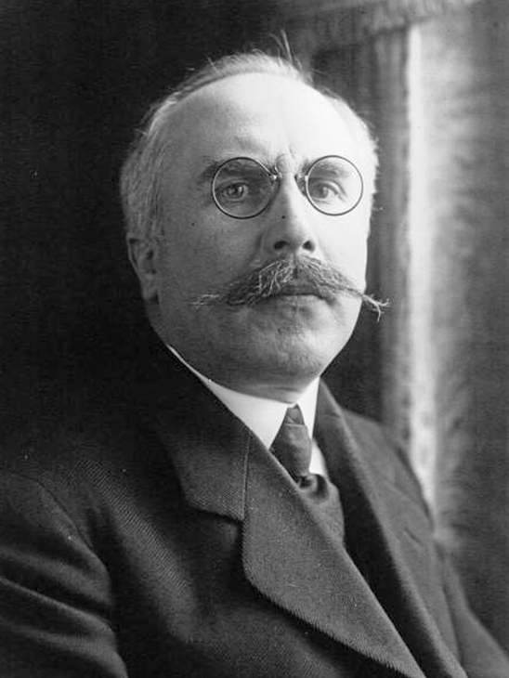
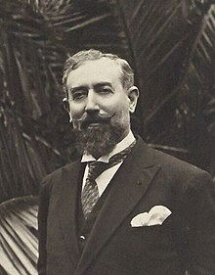



II. Lãnh đạo quá trình đấu tranh giành chính quyền (1930 - 1945)
Phong trào dân chủ 1936 - 1939
Phong trào đấu tranh đòi tự do, dân chủ,
cơm áo, hòa bình
Đầu năm 1937, tổ chức “đón rước”,
“míttinh, biểu tình, đưa đơn dân nguyện”
Mít tinh, hội họp
Ủy ban trù bị
Đông Dương đại hội
Godart
Phái viên Chính phủ Pháp
Brevie
Toàn quyền Đông Dương mới sang nhậm chức
“Dân nguyện”

Slide 9
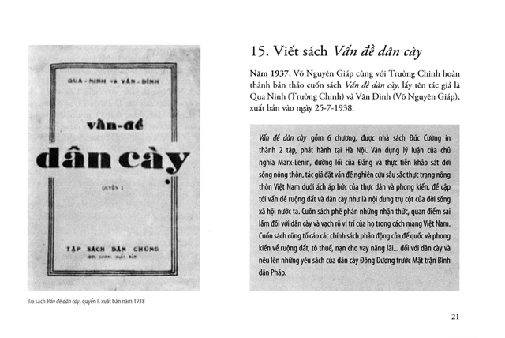
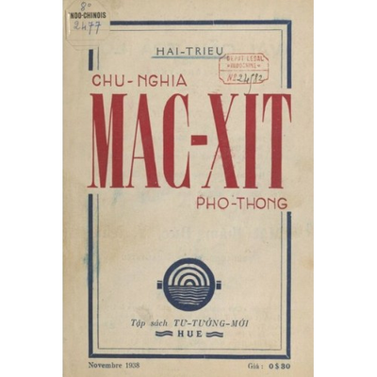
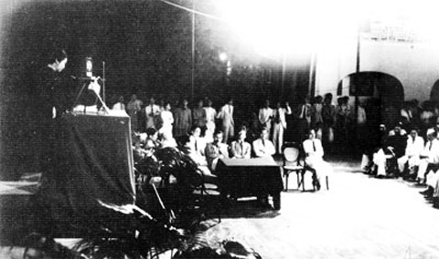
II. Lãnh đạo quá trình đấu tranh giành chính quyền (1930 - 1945)
Phong trào dân chủ 1936 - 1939
Phong trào đấu tranh đòi tự do, dân chủ,
cơm áo, hòa bình
Lĩnh vực báo chí, tuyên truyền
Tổng bí thư Hà Huy Tập
viết "Tờrốtxky và phản cách mạng"
1938
Qua Ninh (Trường Chinh) &
Vân Đình (Võ Nguyên Giáp)
1938
Hải Triều
Thành lập Hội truyền bá quốc ngữ

Slide 10

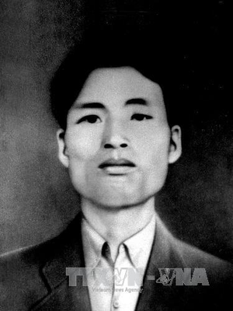
II. Lãnh đạo quá trình đấu tranh giành chính quyền (1930 - 1945)
Phong trào dân chủ 1936 - 1939
Phong trào đấu tranh đòi tự do, dân chủ,
cơm áo, hòa bình
Thành lập
Mặt trận dân chủ Đông Dương
1937 - 1938
Vận động
tranh cử
Viện Dân biểu Bắc Kỳ, Trung Kỳ
Hội đồng quản hạt Nam Kỳ
Hội đồng kinh tế lý tài Đông Dương
Hội nghị
Trung ương Đảng
29 - 30/3/1938
Bầu đồng chí Nguyễn Văn Cừ
làm Tổng bí thư

Slide 11

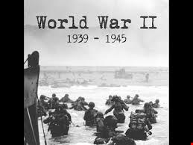

II. Lãnh đạo quá trình đấu tranh giành chính quyền (1930 - 1945)
Phong trào dân chủ 1936 - 1939
Phong trào đấu tranh đòi tự do, dân chủ,
cơm áo, hòa bình
Giải quyết quan hệ mục tiêu chiến lược và mục tiêu trước mắt
Xây dựng Mặt trận thống nhất phù hợp, phân hóa, cô lập kẻ thù
Phong trào dân chủ 1936 - 1939
Kết hợp tổ chức bí mật và công khai để tập hợp quần chúng
Đấu tranh nghị trường, mặt trận báo chí, đòi các quyền tự do dân sinh dân chủ, bãi công lớn
9/1939
Thực dân Pháp đàn áp cách mạng
Đảng rút vào hoạt động bí mật
Cuộc vận động dân chủ kết thúc

Slide 12
XIN CẢM ƠN!!!

